Slide 1

40-3
These materials are by the Kongki Ka Project and are made available to you under the terms of the Creative Commons Attribution ShareAlike license 4.0.
You have permission to share and redistribute these materials in any format and to make reasonable revisions and adaptations of this translation, provided that:
You include the above licence and source information.
If you redistribute these materials or create derivatives, you must distribute your contributions under the same license as the original.
Nepali text is from Nepali Holy Bible: Easy-to-Read Version
All rights reserved.
© 2004 Bible League International

Slide 2
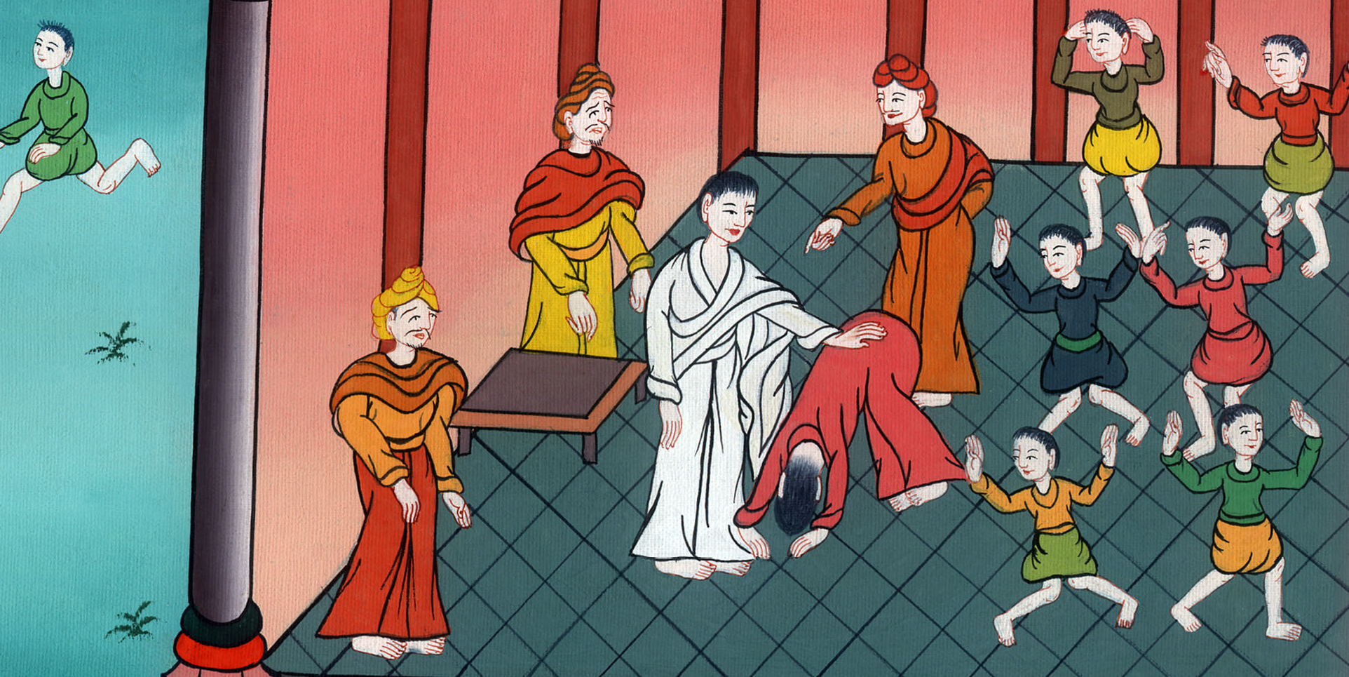
शबाथ-दिनमा निको पार्ने काम
लूका 13:10-17
This work is licensed under a Creative Commons Attribution-ShareAlike 4.0 International License

Slide 3
शबाथ-दिनमा निको पार्ने काम लूका 13:10-17

Slide 4
शबाथ-दिनमा निको पार्ने काम
लूका 13:10-17
This work is licensed under a Creative Commons Attribution-ShareAlike 4.0 International License

Slide 5
लूका 13:10 विश्रामको दिन येशूले सभाघरहरूमा शिक्षा दिनुभयो।

Slide 6
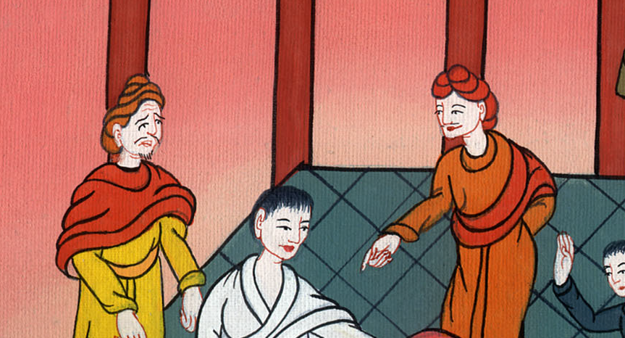
लूका 13:10

Slide 7
11 सभाघरमा एउटी स्त्री थिई। ऊ भित्र दुष्टात्मा पसेको थियो जसद्वारा ऊ अठाह र्वषबाट कुप्रेकी थिई। त्यसको ढाड कुप्रो थियो अनि सिधा उभिन सक्तिनथी।

Slide 8
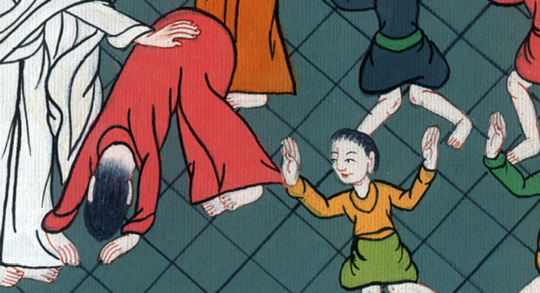
लूका 13:11

Slide 9
12 जब येशूले उसलाई देख्नुभयो र उहाँले भन्नुभयो, “ए नारी, तिमी आफ्नो रोगबाट मुक्त भयौ।”

Slide 10
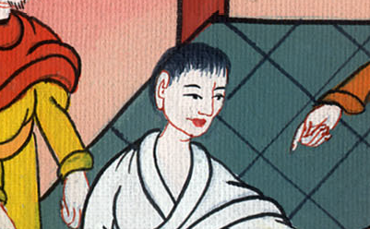
लूका 13:12

Slide 11
13 येशूले ऊमाथि हात राख्नुभयो। त्यपछि ऊ उठ्न सकी अनि परमेश्वरको प्रशंसा गरी।

Slide 12
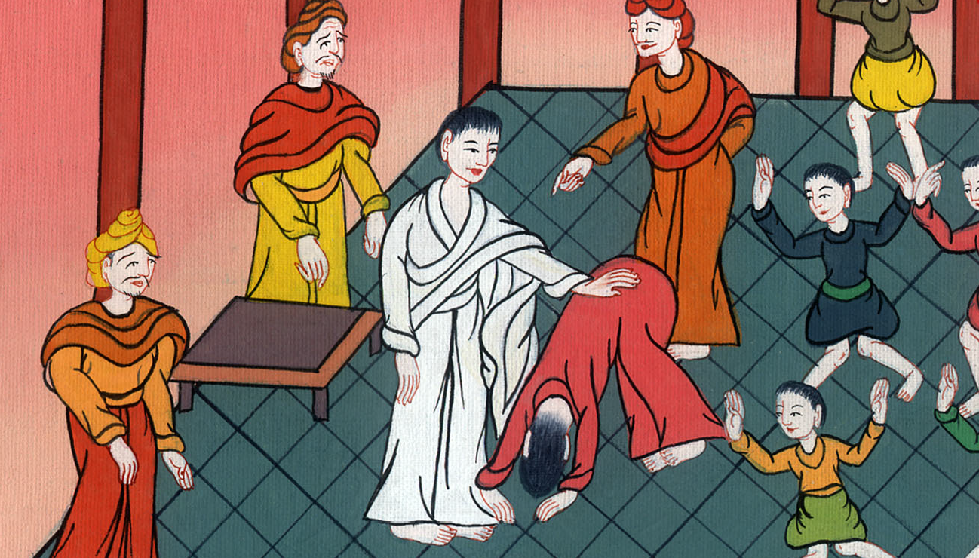
लूका 13:13

Slide 13
14 विश्रामको दिन यसरी येशूले जाती पारेकोमा सभा घरका प्रमुख येशूसँग रिसाएका थिए। यसकारण उहाँले त्यहाँ उपस्थित मानिसहरूलाई भन्नुभयो, “छ दिन काम गरिन्छ। अनि कुनै दिन निको पार्नको लागी कोही आउन सक्छ। तर विश्राम को दिन निको हुनको निम्ति नआउनु।”

Slide 14
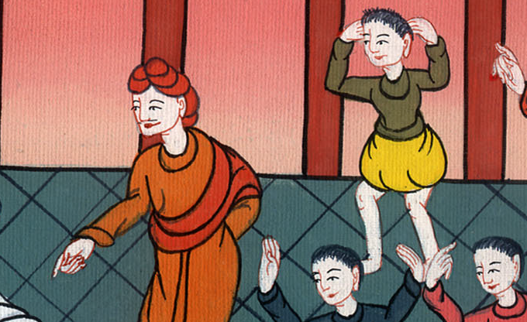
लूका 13:14

Slide 15
15 प्रभूले उनलाई भन्नुभयो, “तिमीहरू कपटी हौ। तिमीहरू सबैले तिमीहरूको गोठ अथवा गधा खोलेर गोरू अथवा तवेलाबाट तिनीहरूलाई पानी पियाउन लैजान्छौ। तिमीहरू यो विश्रामको दिन पनि गर्छौ?

Slide 16
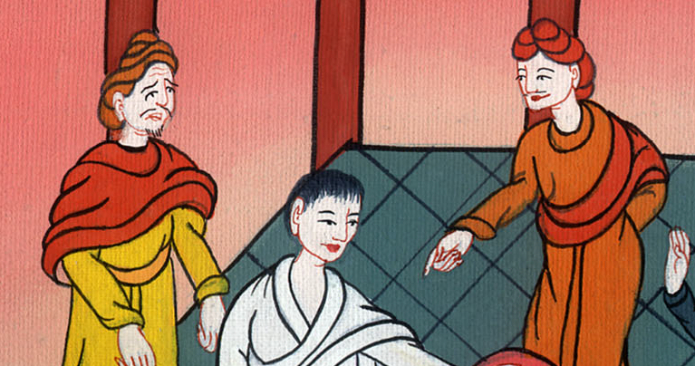
लूका 13:15

Slide 17
16 यो स्त्री जसलाई मैले निको पारें ऊ हाम्रै यहूदीकी छोरी हुन्। तर शैतानले उसलाई अठाह र्वषसम्म बाँधेर राख्यो। के विश्रामको दिन उसको बन्धनबाट छुटाउने काम ठीक थिएन?”

Slide 18
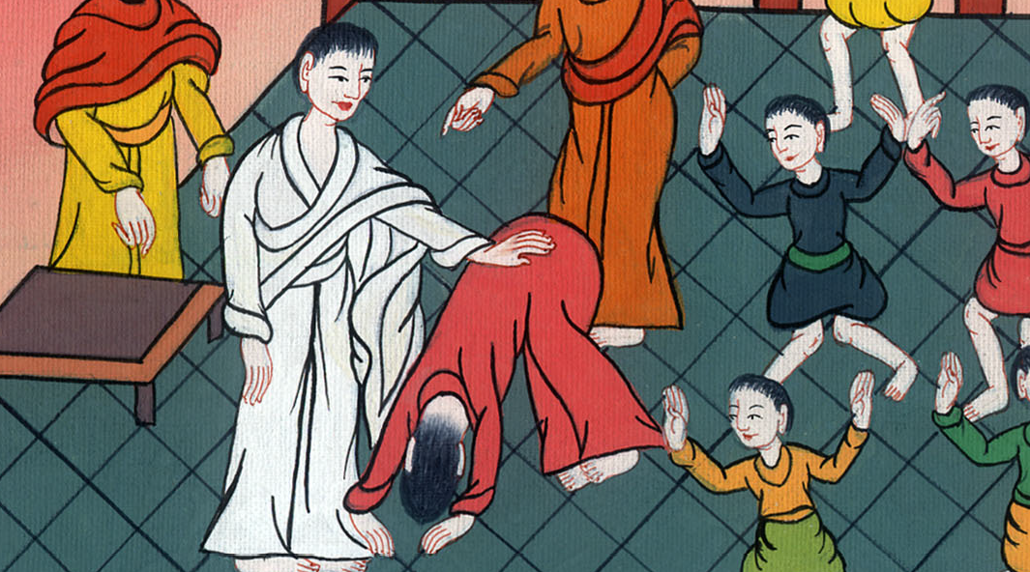
लूका 13:16

Slide 19
17 जब येशूले यसो भन्नुभयो, सबै मानिसहरू जसले उहाँको निन्दा गरे तिनीहरू लज्जित भए। अनि भिडका सबै मानिसहरू येशूले गरेको त्यस्तो अचम्मित कार्यका निम्ति खुशी भए।

Slide 20
लूका 13:17

